Slide 1
MY EXCHANGE YEAR 2019/20
Adam Hrušovský

Slide 2

OBSAH
Kde som bol na výmene?
Môj Rotary Club
Škola
Moje hostrodiny
Daytona Beach a Racetrack
Disneyland v Orlande
Bahamy
Nasa Rocket Launch
Seaside – Jarné prázdniny

Slide 3
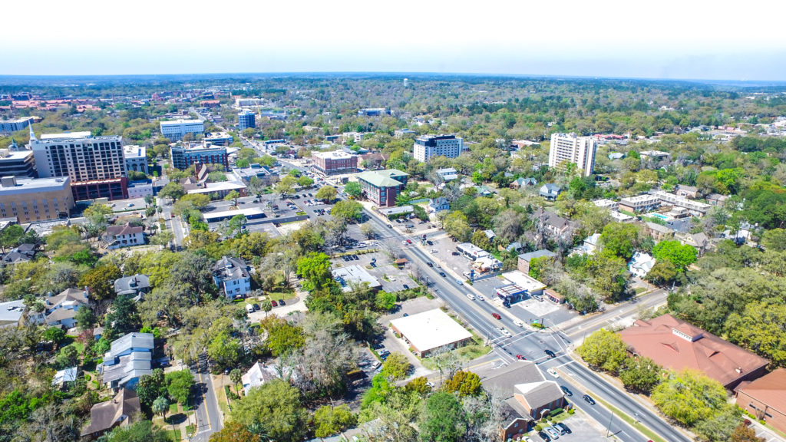
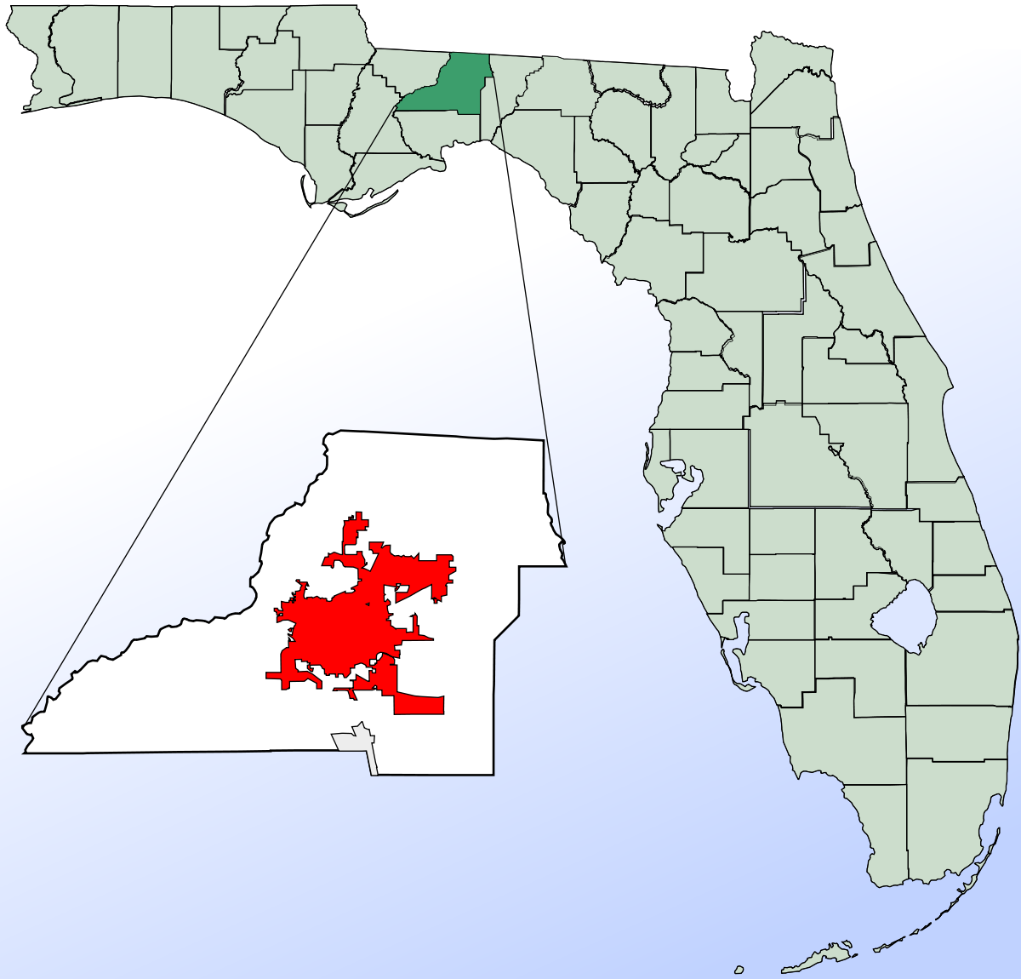
KDE SOM BOL NA VÝMENE?
Tallahassee, Florida
200 000 obyvateľov
Rozloha: 254 km2
Tallahassee

Slide 4
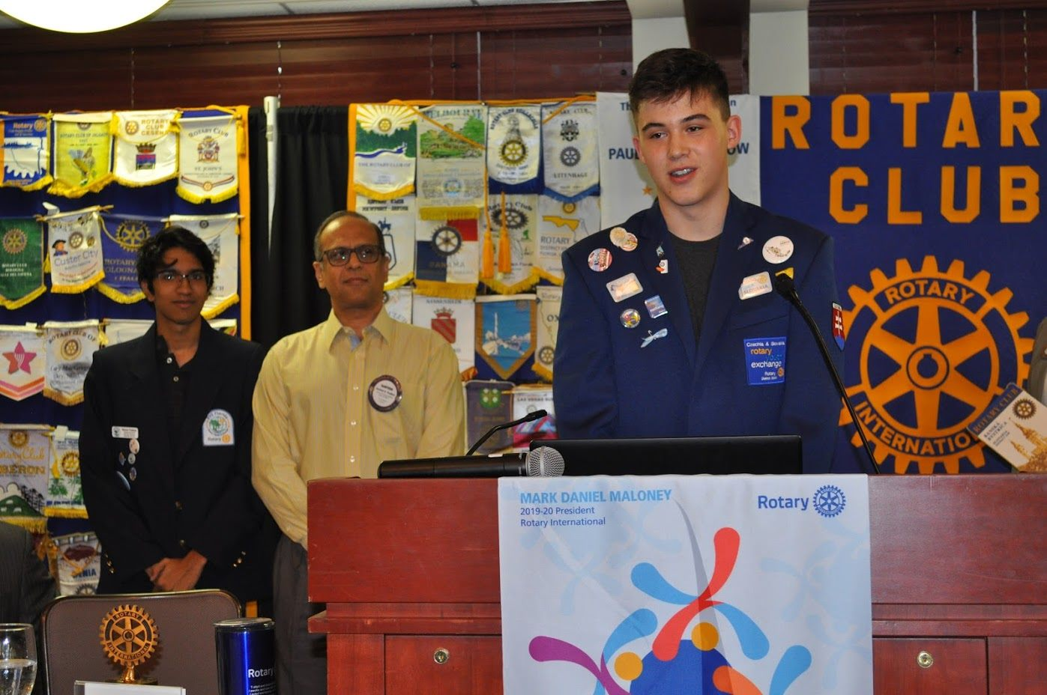
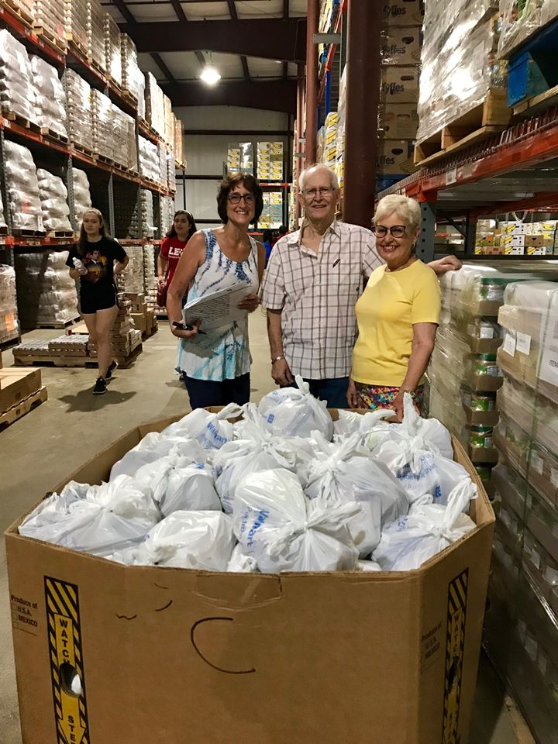
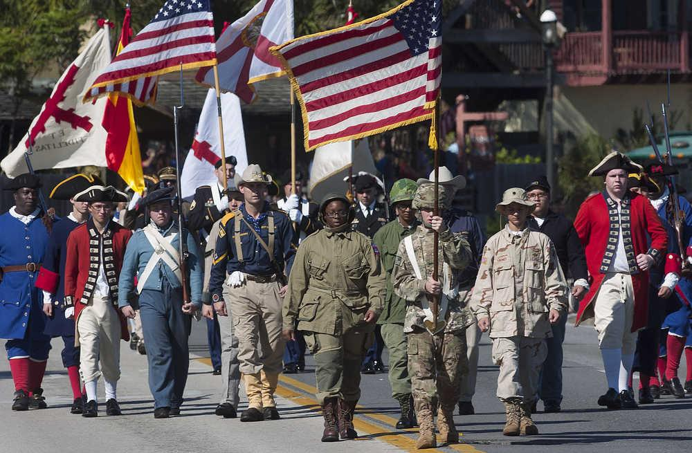
MÔJ ROTARY CLUB
Rotary Club of Tallahassee, Dištrikt 6940
150 členov
1 zo 4 klubov v mojom meste
Aktivity: Veterans Day Parade, Second Harvest, Stretnutia každý týžden v Stredu
Ostatní výmení študenti: Jean, Lara, Clea a Alexandro

Slide 5

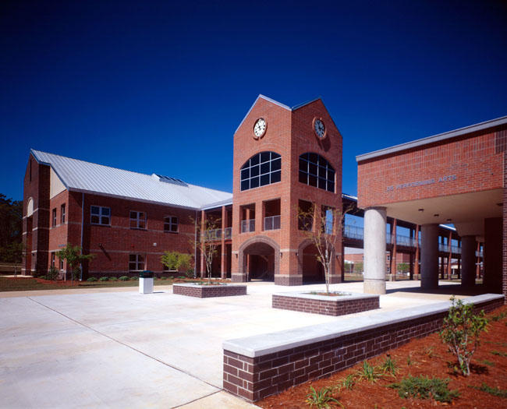

ŠKOLA
Chiles High School
Rok založenia: 1999
2500 študentov
Moje predmety: Biológia, Angličtina, Svetová História, Algebra, AP Physics a Design webových stránok

Slide 6
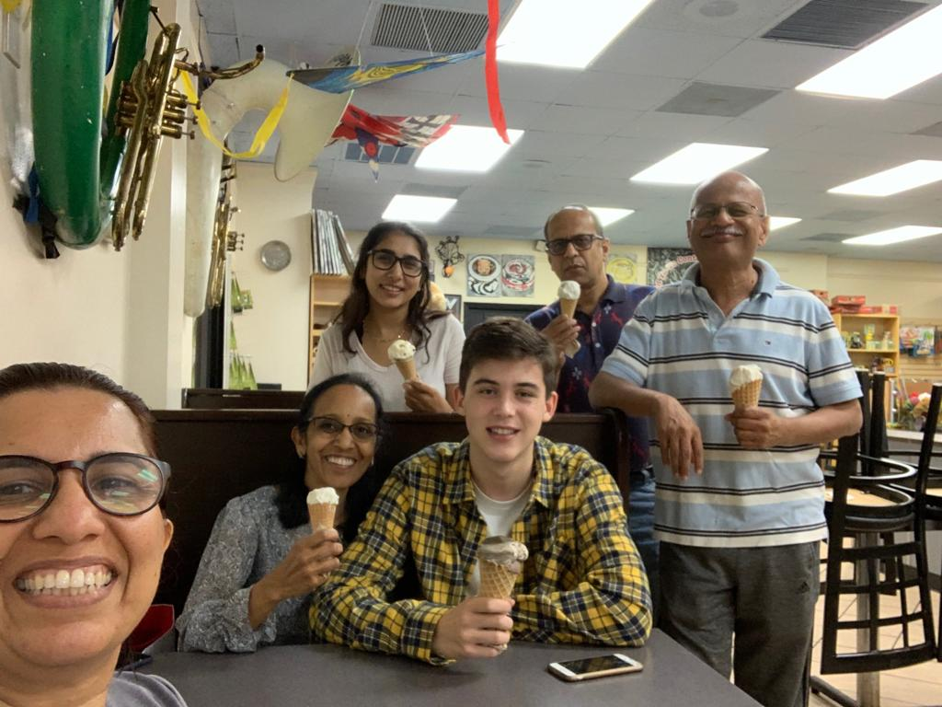
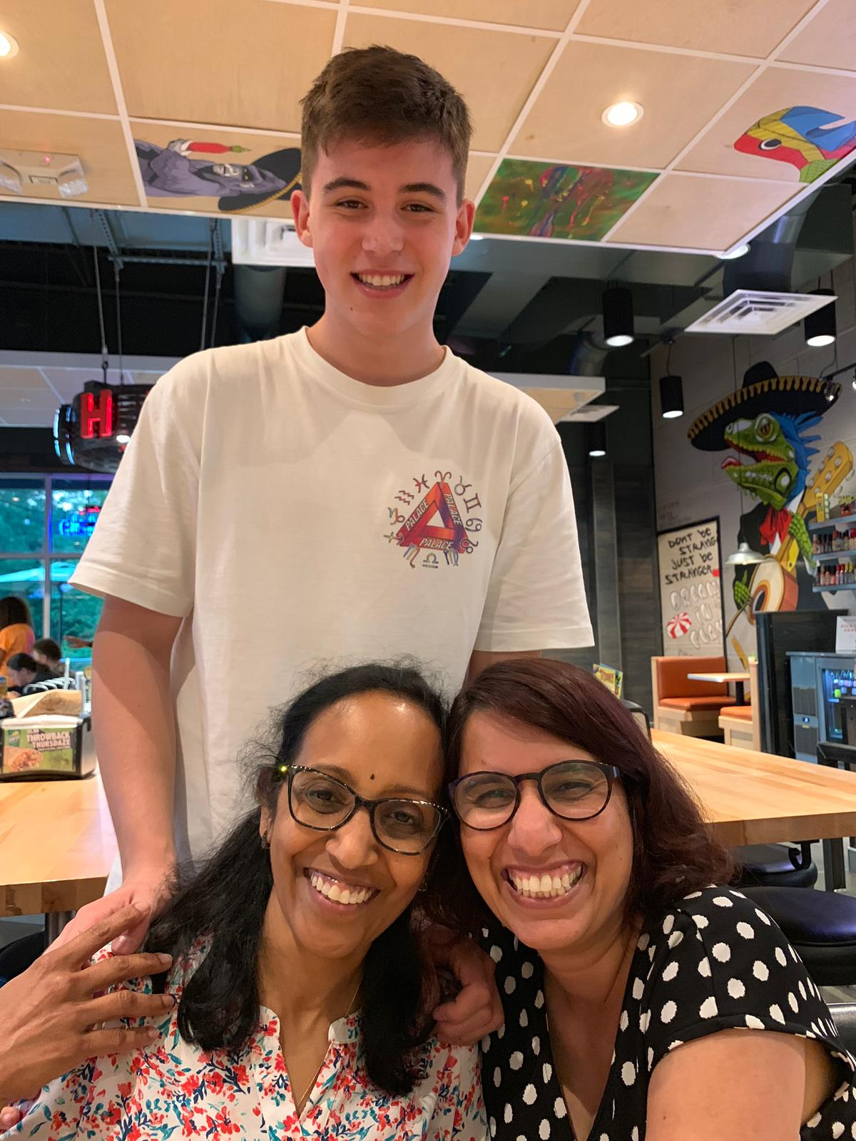
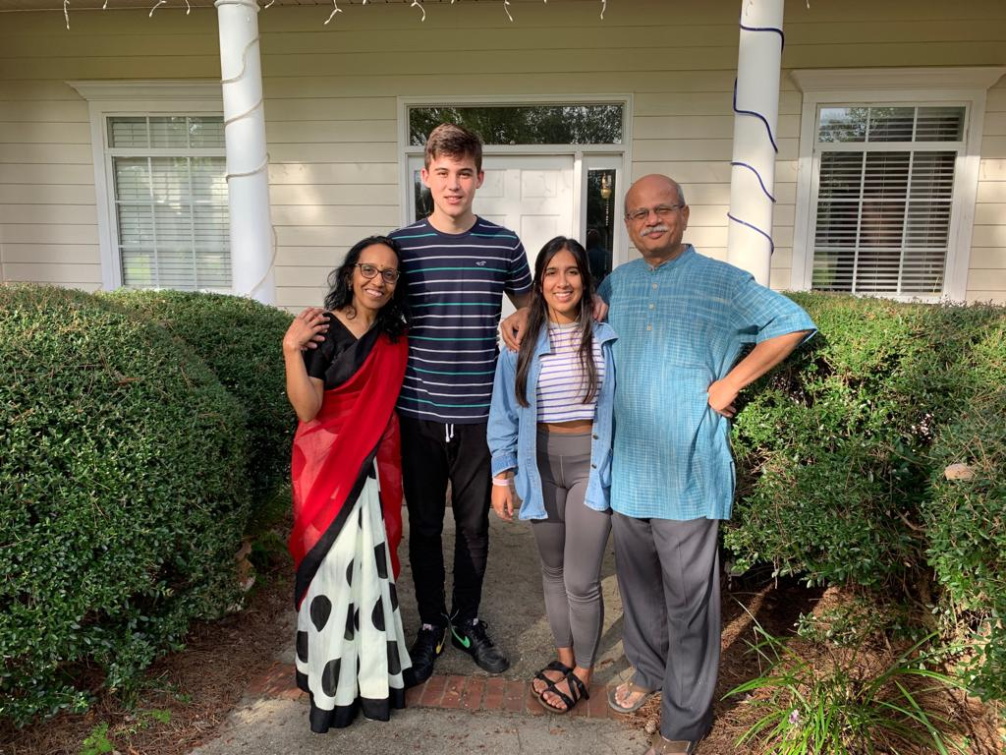
MOJE HOSTRODINY

Slide 7
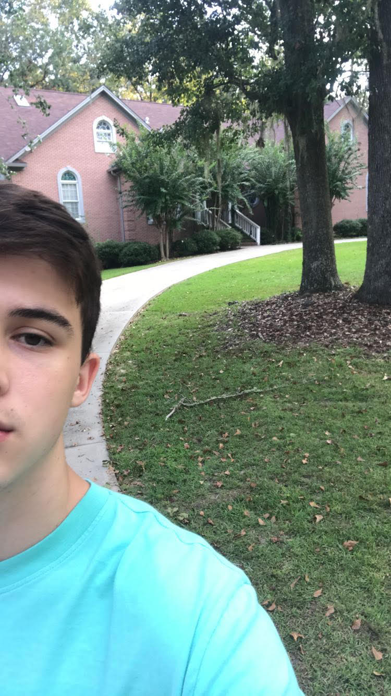
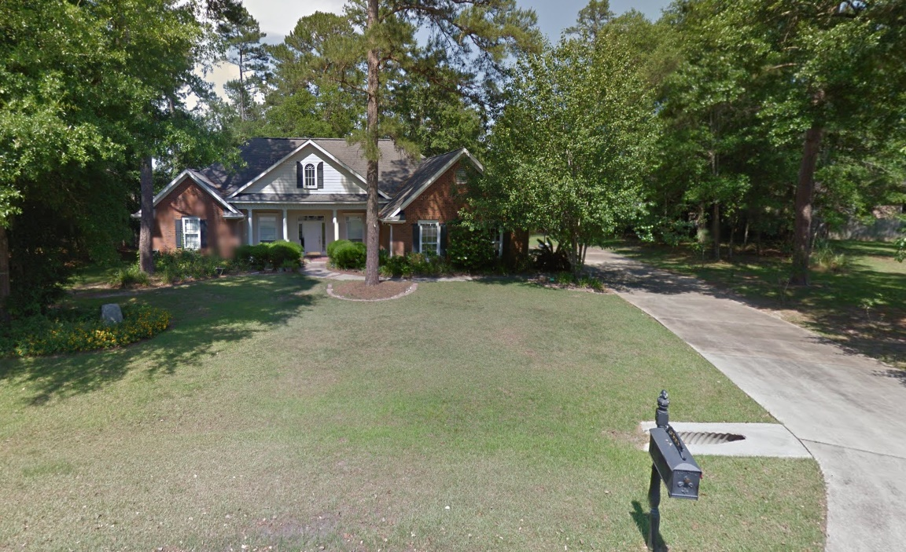

Slide 8
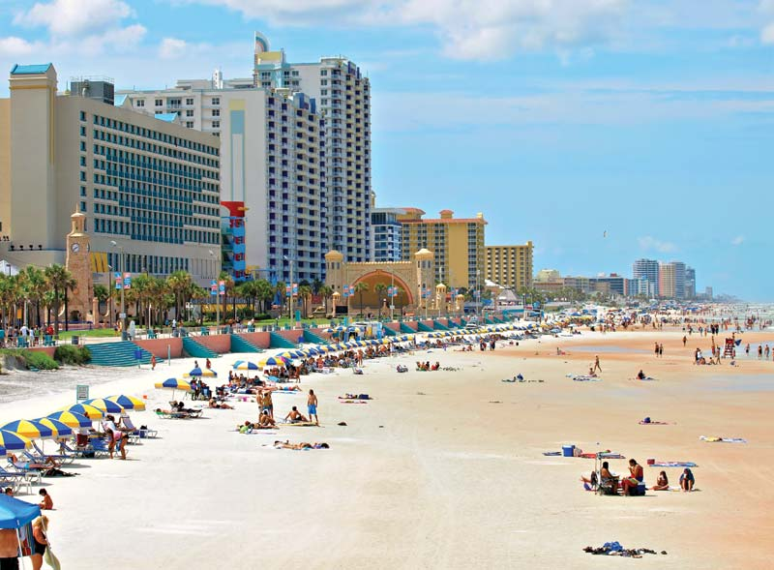
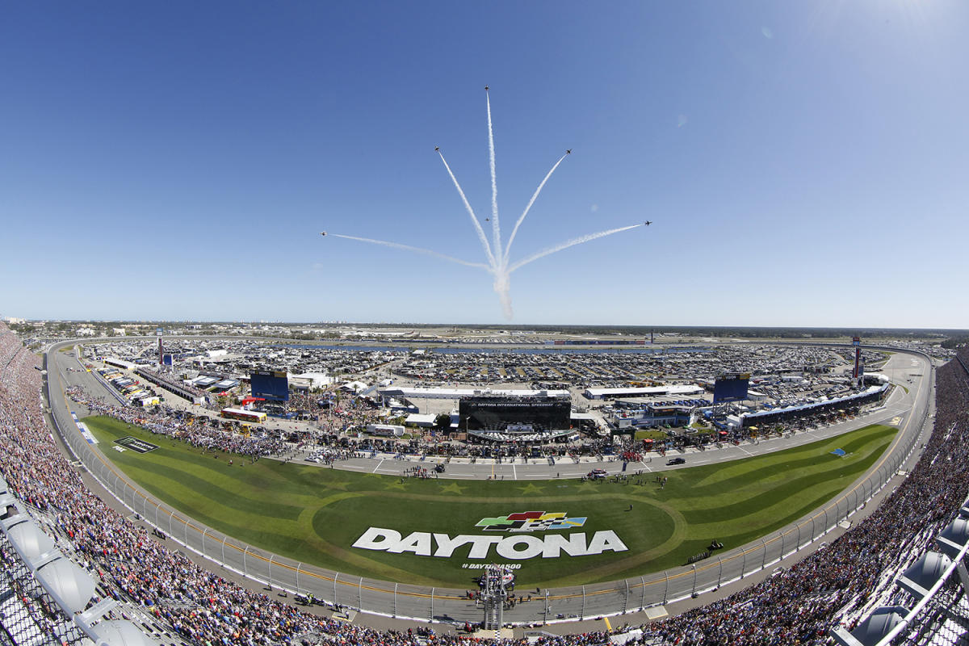
DAYTONA BEACH A RACETRACK

Slide 9
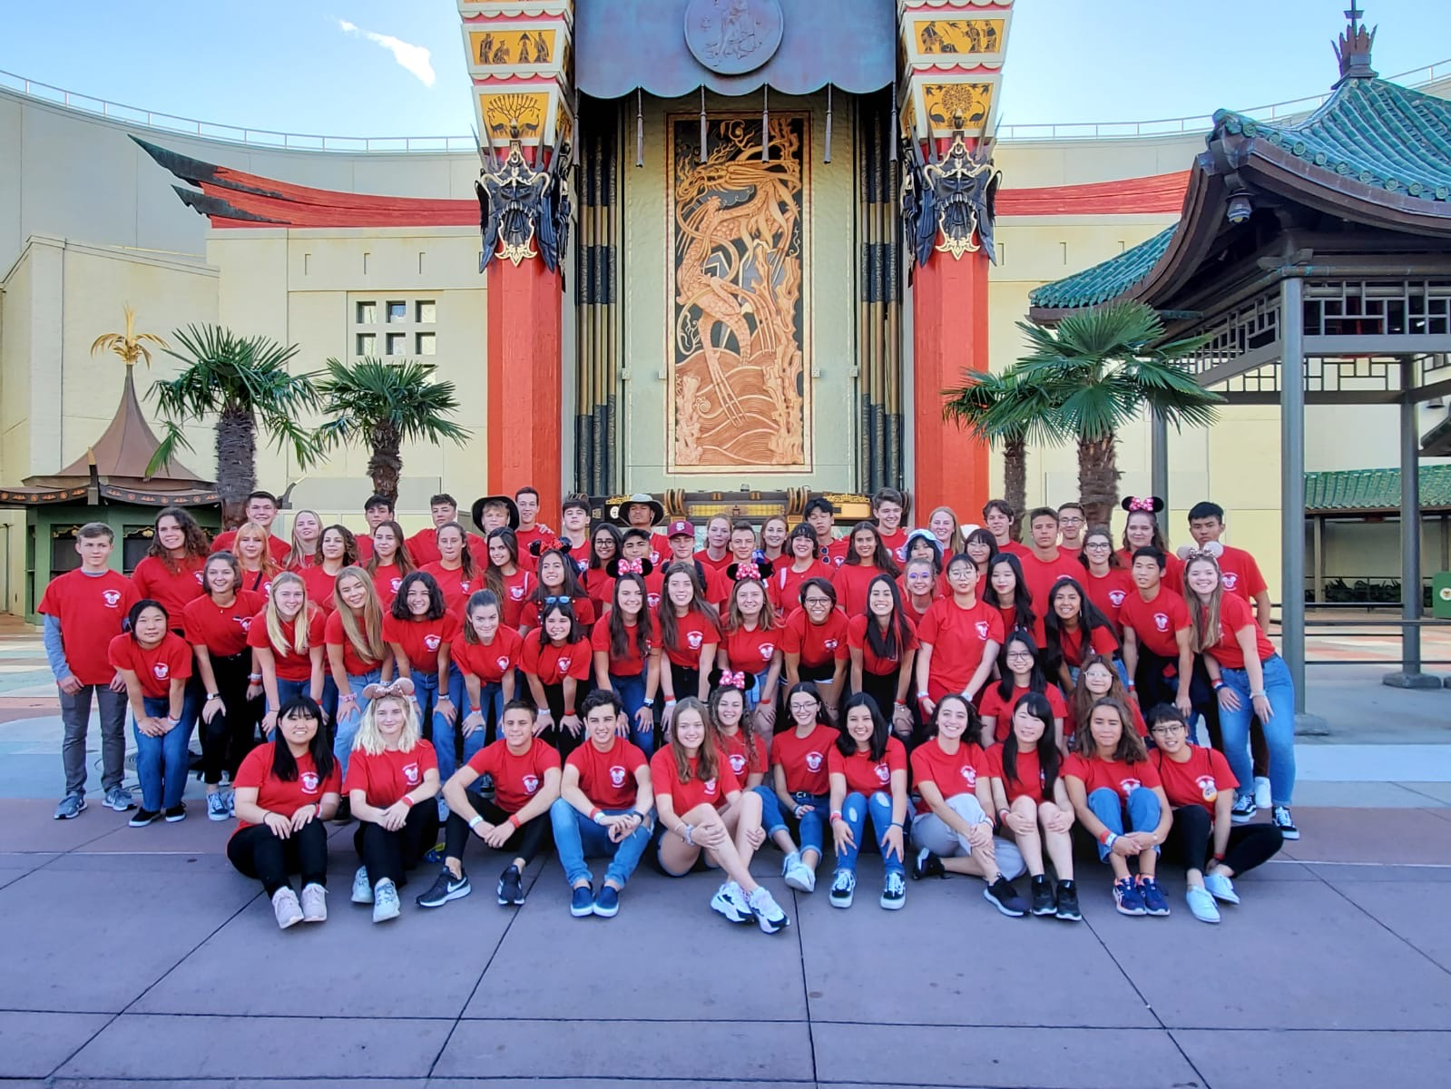
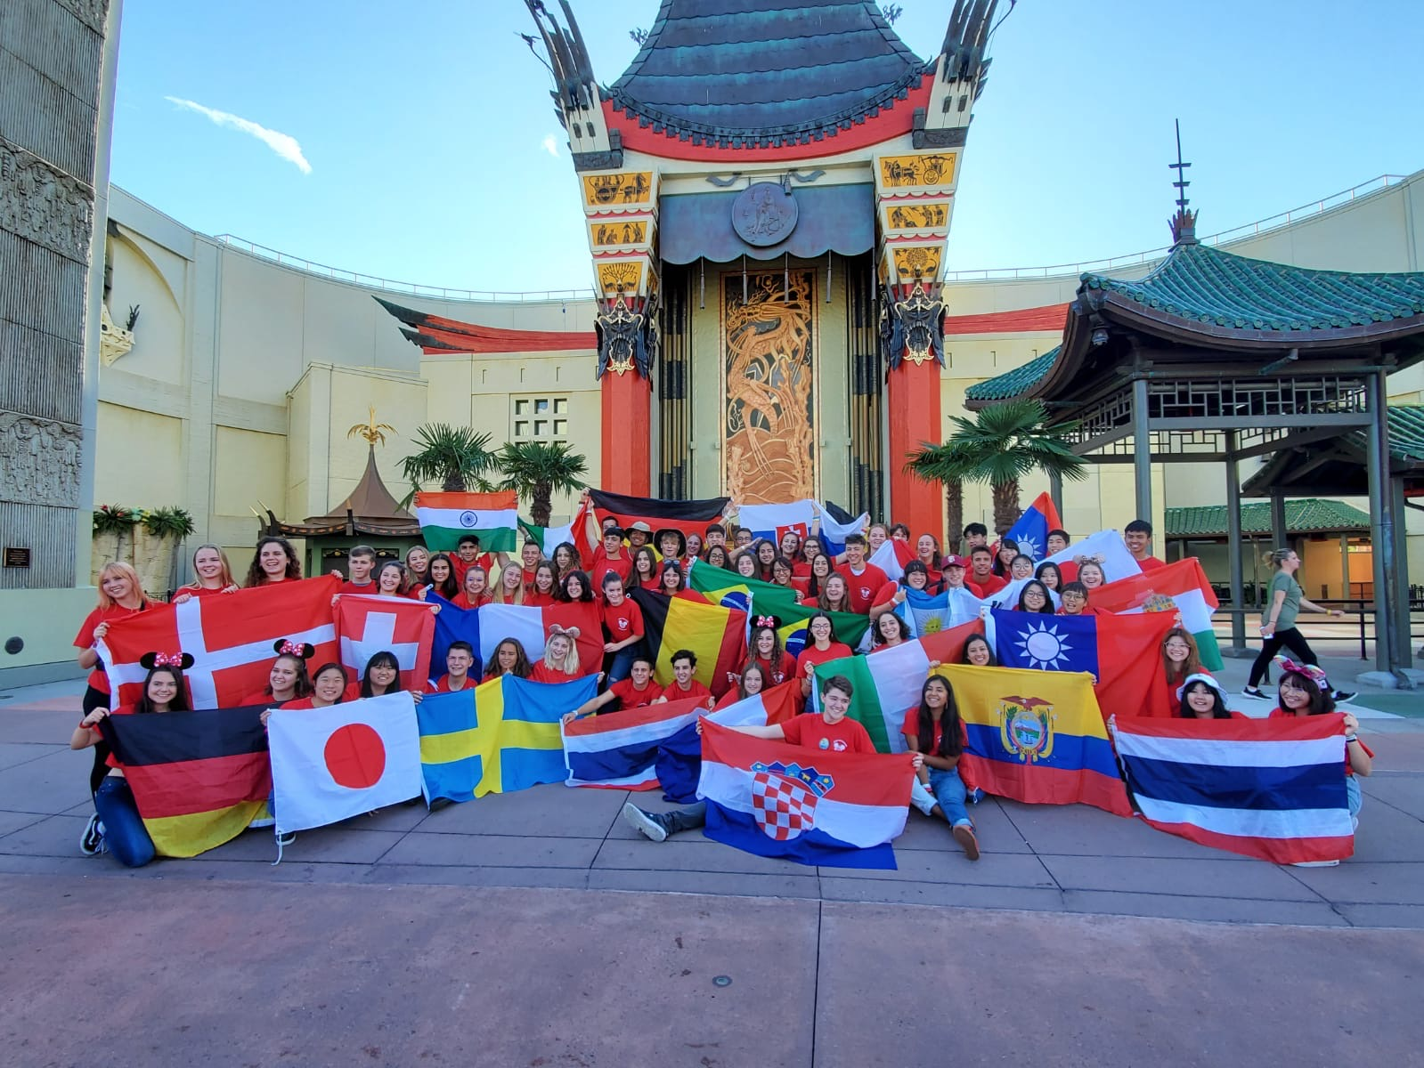
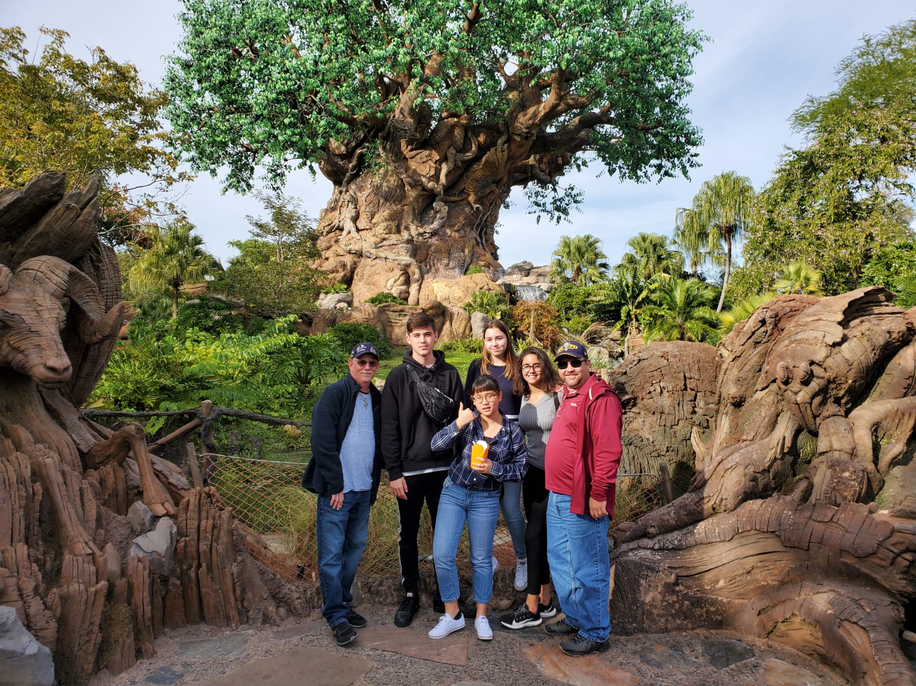
DISNEY LAND V ORLANDE

Slide 10
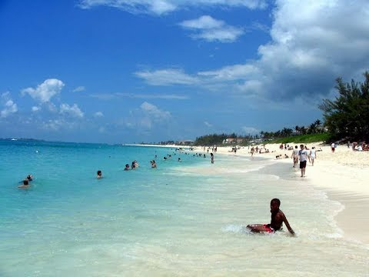
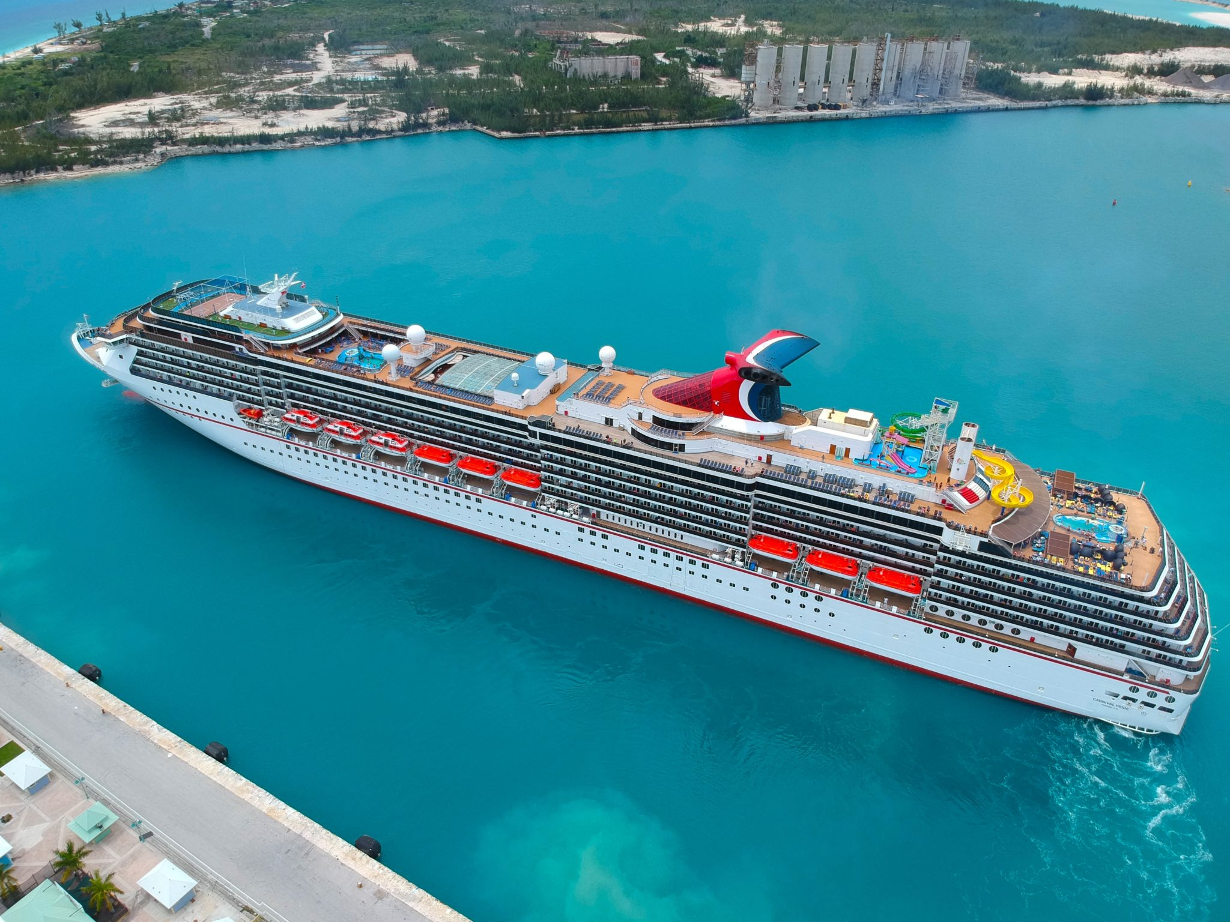
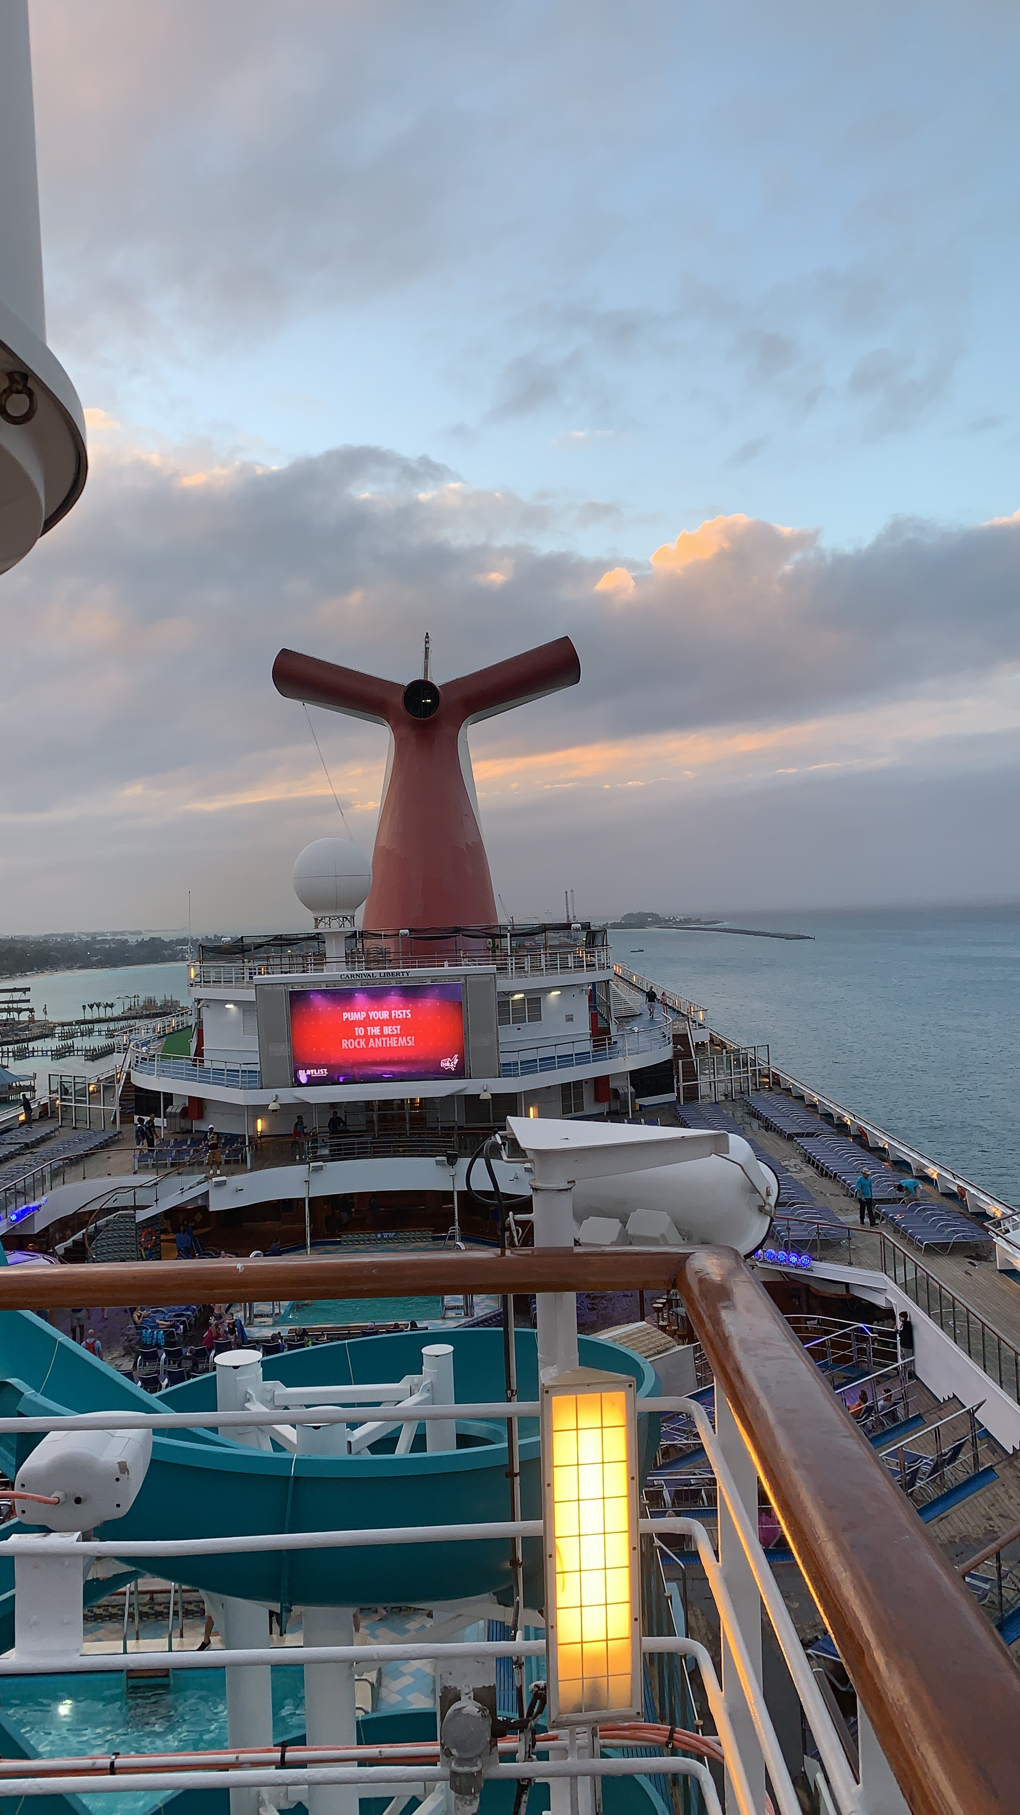
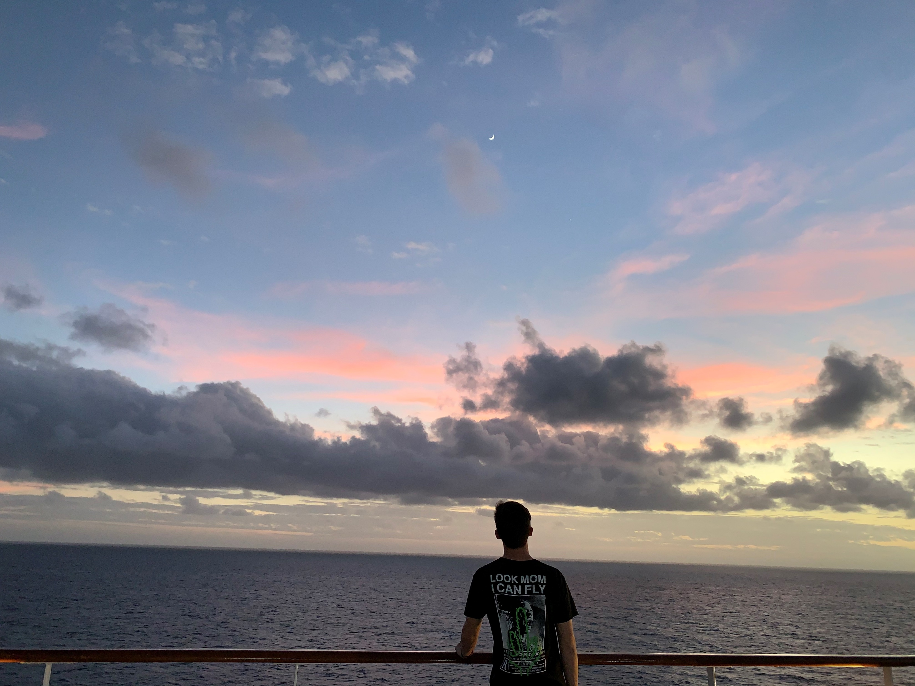
BAHAMY

Slide 11
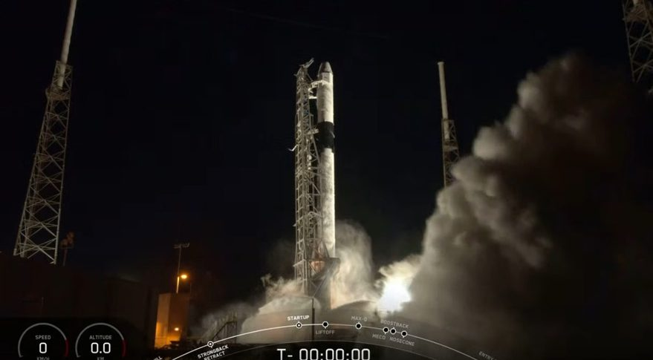
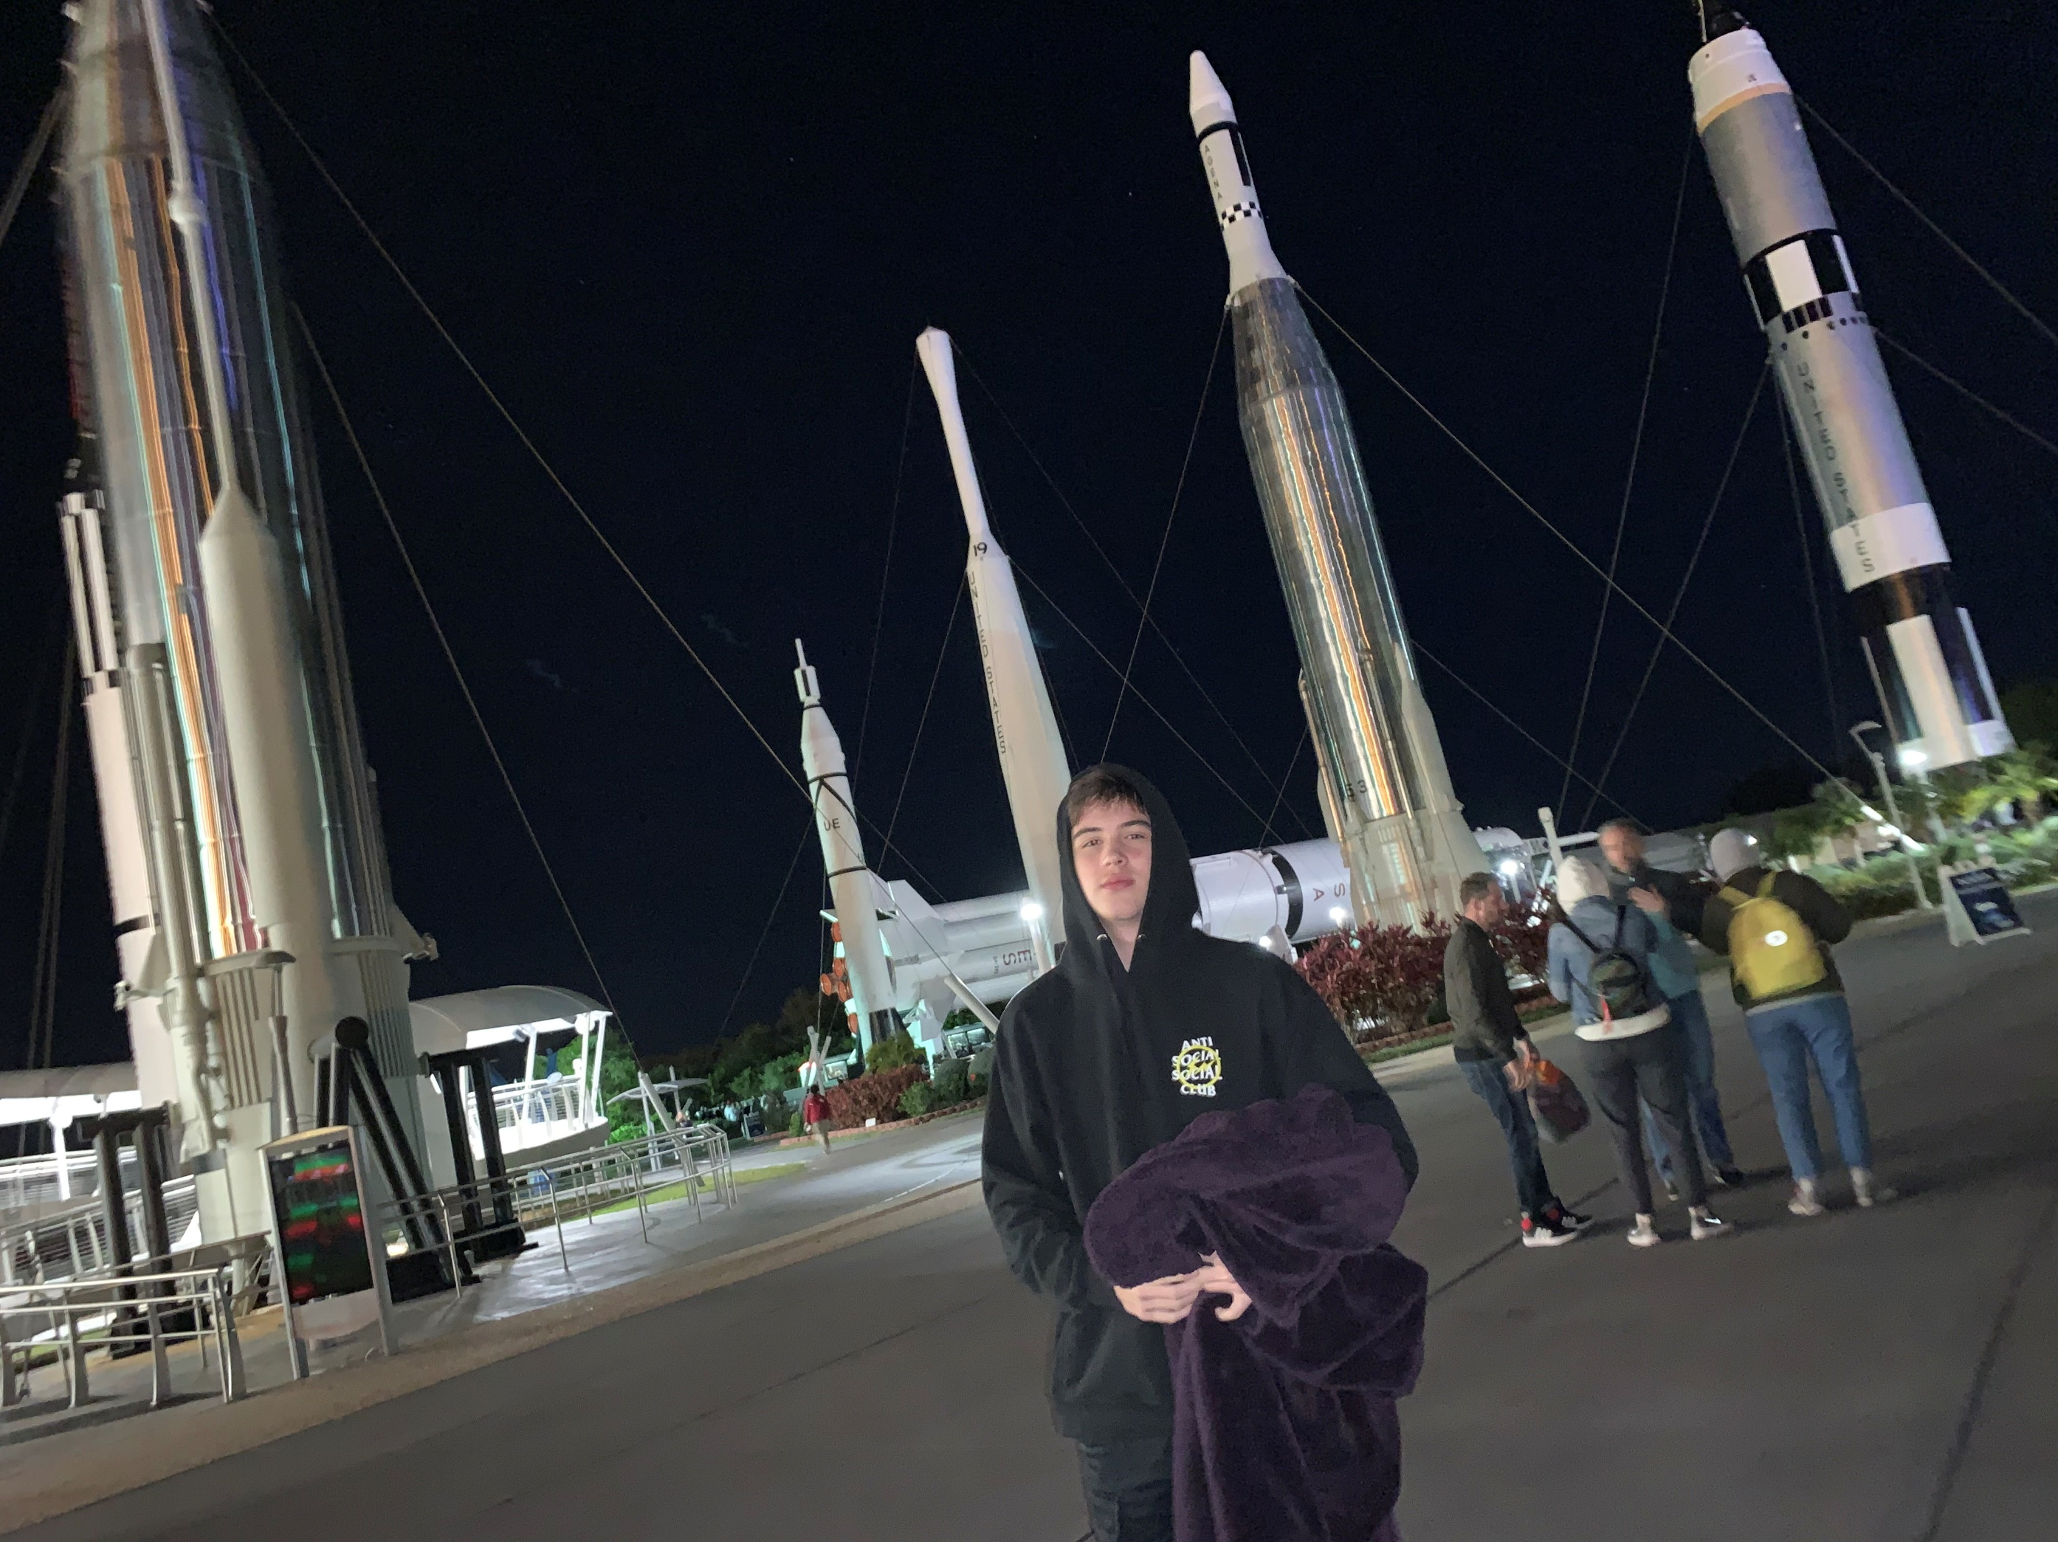
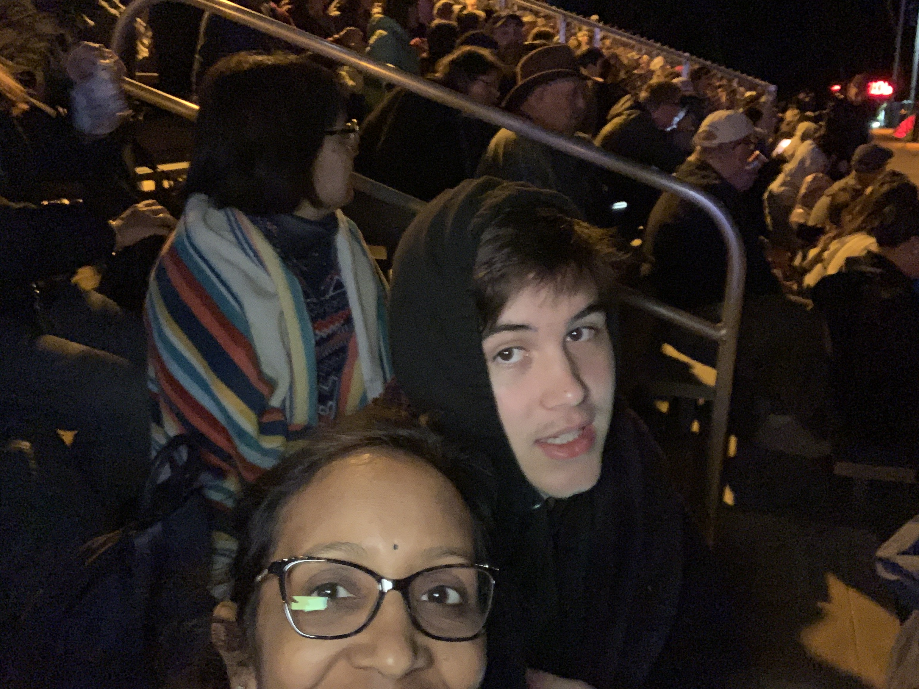
Nasa ROCKET LAUNCH
SpaceX Dragon cargo spacecraft
Adidas Boost

Slide 12
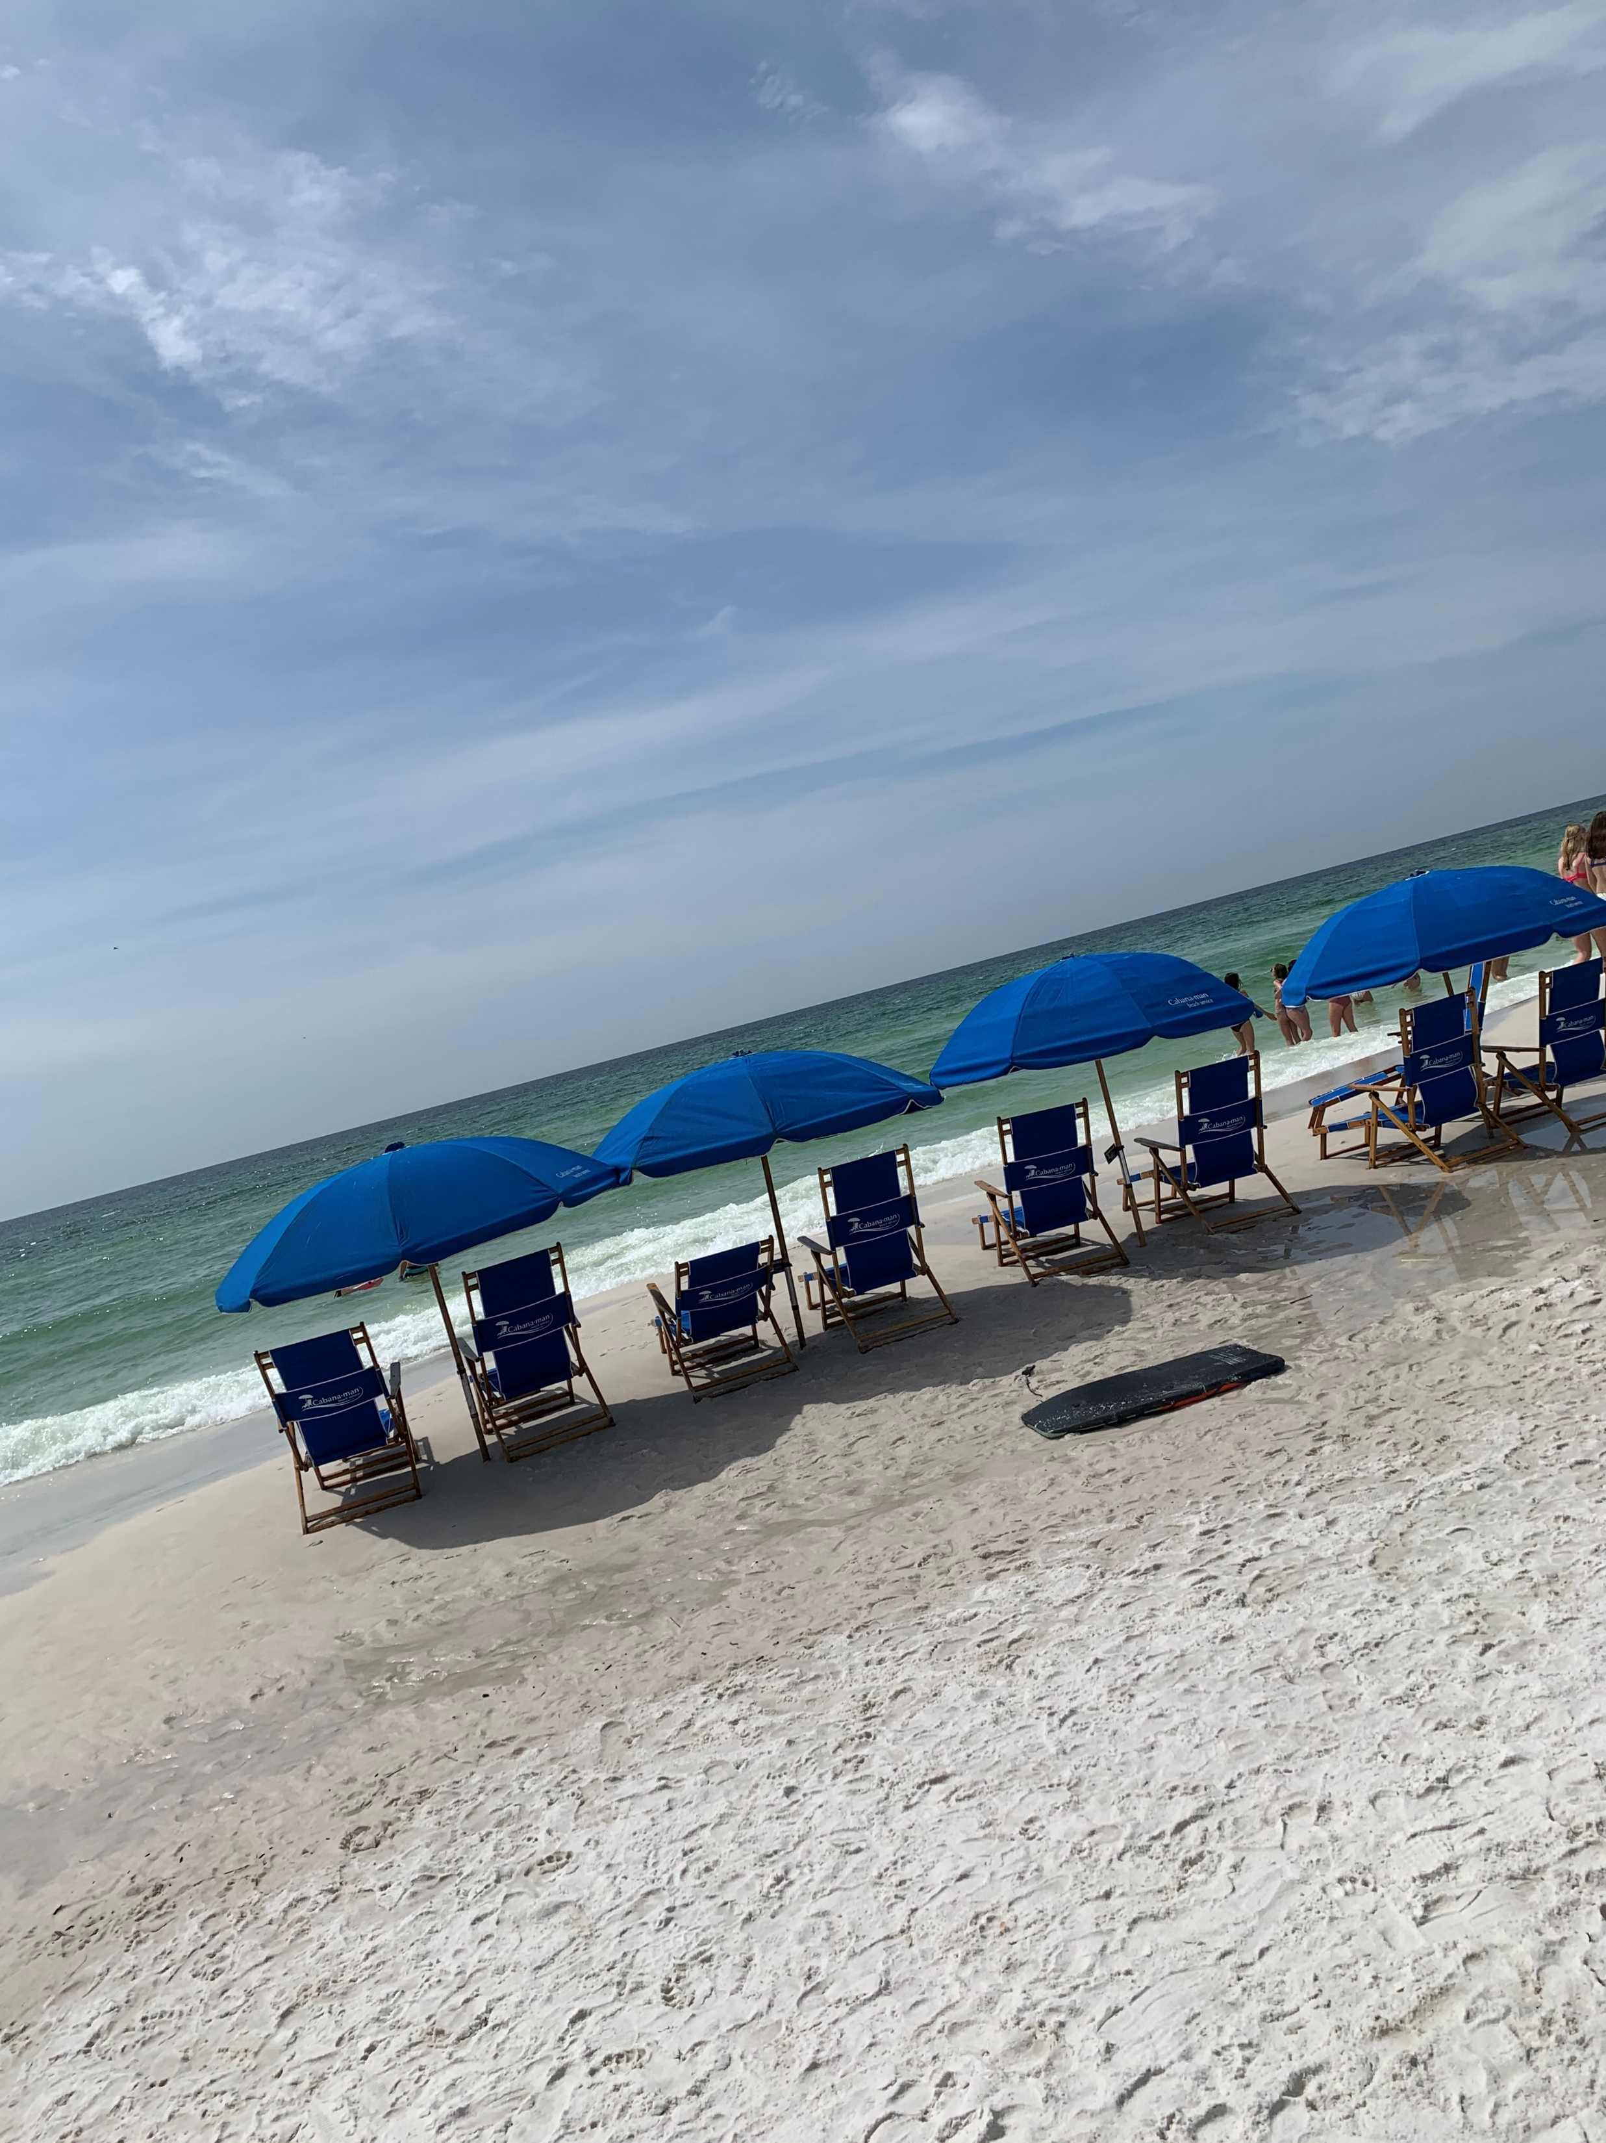
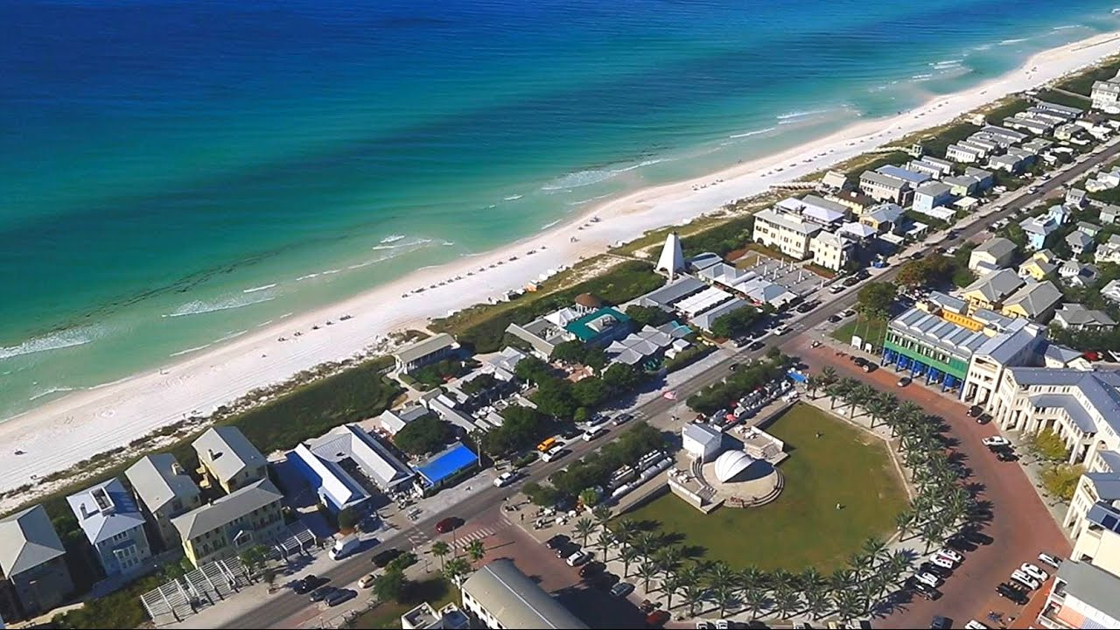
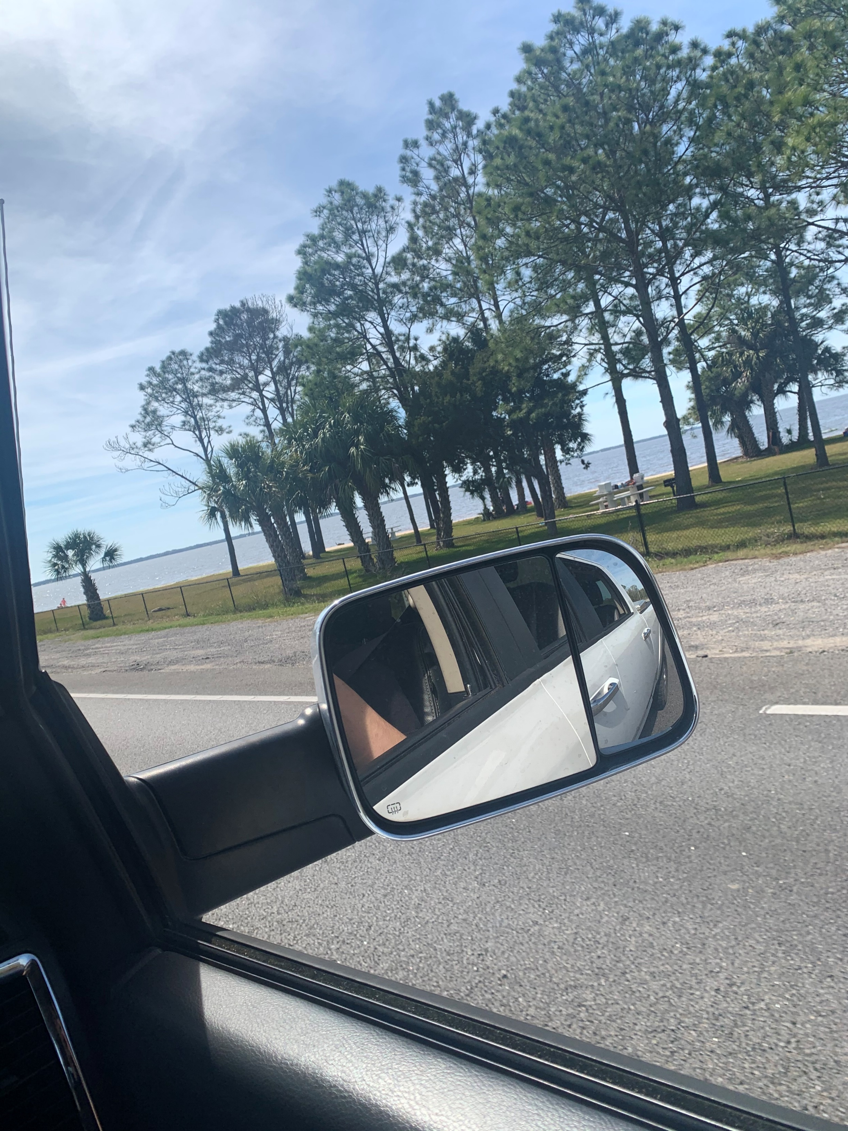
SEASIDE – JARNÉ PRÁZDNINY

Slide 13
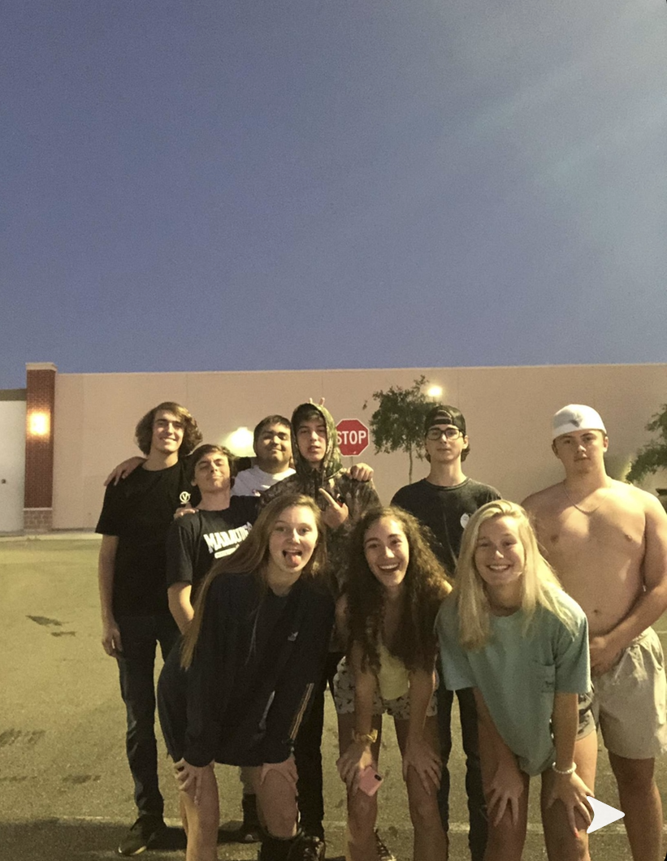
ĎAKUJEM ZA POZORNOSŤ

